Slide 1
Biostat w3

Slide 2
Opsamling fra sidst
Mini formelsamlingen, kodelinje 72
Jeg har skrevet
MEDIAN OG KVARTILER:
Brug denne hvis dine data ikke er normalfordeling
Da vi snakker om deskriptiv statistic, giver det fin mening.
Standardafvigelsen (SD) er problematisk ved skæv fordeling – altså SD vil afpsejle en spredning, der ikke svarer til hvor den typiske observation ligger – dette er fordi, at man bruger middelværdi til at regne SD, og middelværdien påvirkes af outliers
Kvartiler afspejler derimod midterste 50% af data
Notes:
Helle skrev til mig, og kunne ikke lige helt se mening, da hun blev spurgt – og spurgte sig mig, om jeg ikke ville snake om det I dag.

Slide 3
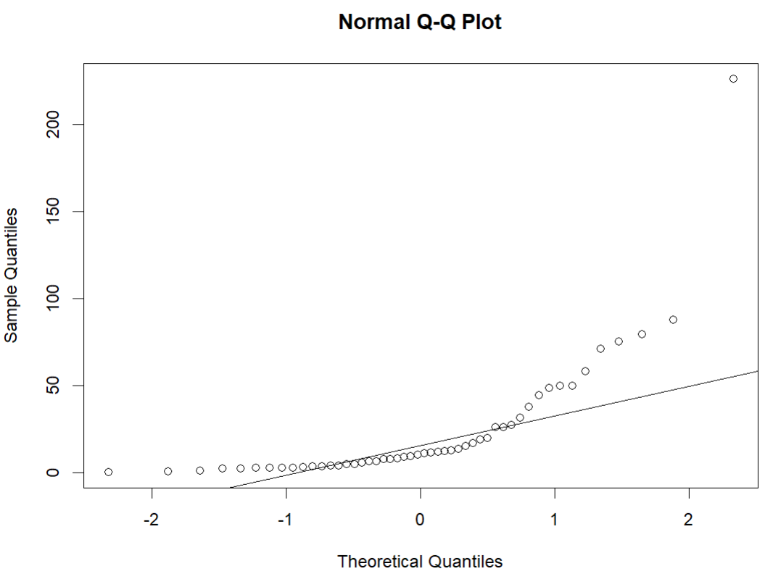
Wilcoxon vs. t-test
Normalfordelt?

Slide 4
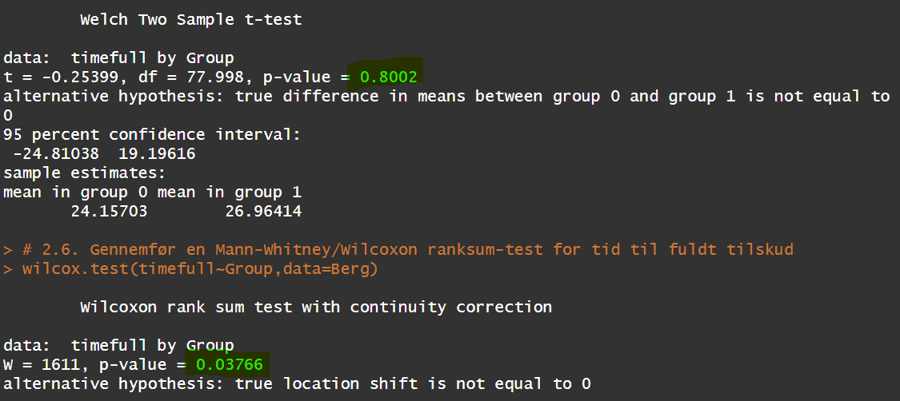
Wilcoxon vs. t-test
Normalfordelt?

Slide 5
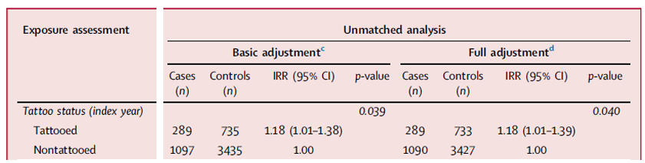
Opgave 1
Fortolk følgende resultat fra table 5, her sammenlignes basic adjustment og full adjustment, inddrag estimater og 95% konfidensinterval fra full adjustment modellen
Notes:
Incidence rate in the exposed group divided by the incidence rate in the unexposed group

Slide 6
Opgave 1
Resultaterne præsenteres som incidensrate-ratio (IRR).
I både den basisjusterede og fuldt justerede model ses, at personer med tatoveringer har en højere incidensrate af udfaldet sammenlignet med personer uden tatoveringer.
I den fuldt justerede analyse er IRR 1.18 med et 95% CI på 1.01-1.39. Dette betyder, at tatoverede personer har ca. 18% højere incidensrate af udfaldet (lymfekræft) sammenlignet med ikke-tatoverede, efter justering for de inkluderede kovariater.

Slide 7
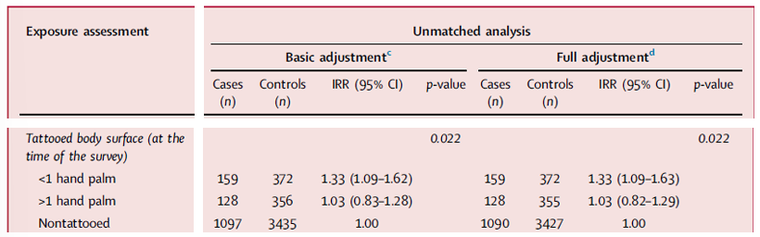
Opgave 2
Fortolk følgende resultat for tattoed body surface fra tabel 5, som ses her, hvor der skal inddrages estimaterne og 95% konfidensinterval fra full adjustment modellen. Passer resultatet med det, som forskerne havde forventet?

Slide 8
Opgave 2
I den fuldt justerede model ses en statistisk signifiaknt samlet forskel mellem grupperne (p = 0.022). Personer med tatoveringer, der dækker mindre end én håndfalde, har en IRR på 1.33 (95% CI: 1.09-1.63). Altså 33% højere incidensrate af udfaldet sammenlignet med ikke-tatoverede. Konfidensintervallet indeholder ikke 1, hvilket indikerer signifikant sammenhæng. For personer med tattoos der dækker mere end én håndfalde er IRR 1.03 (95% CI: 0.82-1.29). Ingen statistisk signifikant forskel I IRR sammenlignet med ikke tatoverede. Altså sammenhængen mellem tatoveringer og udfaldet er ikke lineært relateret til størrelsen af det tatoverede kropsareal

Slide 9
Hvad er forudsætningerne for at lave en logistisk regression og hvad skriver forskerne omkring disse i artiklen?

Slide 10
Hvad er forudsætningerne for at lave en logistisk regression og hvad skriver forskerne omkring disse i artiklen?
Den afhængige variable (outcome) skal være binær (altså have to kategorier)
De uafhægngie variable (eksponering) kan både være kategoriske eller kontinuerte (men der må ikke være multikollineraitet)
Observationer skal være uafhængige af hinanden
Der antages en lineær sammenhæng mellem ln(odds) og de uafhængige variable
.... Forskerne skriver ikke noget som helst ☹

Slide 11
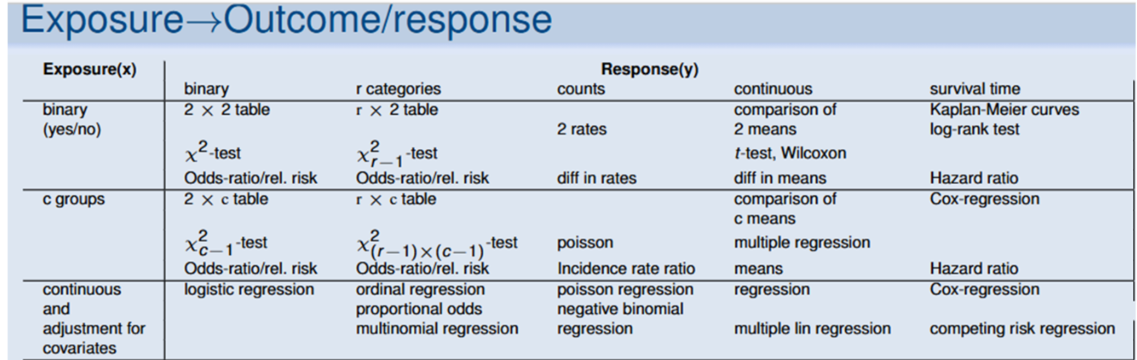
Regressionsmodeller – hvordan ved vi hvilken vi skal bruge???

Slide 12
